Slide 1
Comité Institucional de Gestión y Desempeño
Enero 30 de 2023

Slide 2
Comité Institucional de Gestión y Desempeño
Orden del Día
1.- Verificación del Quórum
2.- Aprobación del Orden del Día
3.- Plan de Acción Institucional 2023 para aprobación del CIGD – Oficina Asesora de Planeación y Prospectiva - Ramiro Fernández
4.- Presentación Planes contemplados en el Decreto 612 de 2018 para aprobación del CIGD:
4.1- Plan de Gestión Estratégico de Talento Humano - Grupo de Talento Humano – Luis Enrique López Carrizosa
4.2- Plan de Previsión de Recurso Humano - Grupo de Talento Humano – Luis Enrique López Carrizosa
4.3- Plan Anual de Vacantes - Grupo de Talento Humano – Luis Enrique López Carrizosa
4.4.- Plan Institucional de Capacitación - Grupo de Talento Humano – Luis Enrique López Carrizosa
4.5.- Plan de Incentivos - Grupo de Talento Humano – Luis Enrique López Carrizosa
4.6.- Plan de Previsión Anual de Seguridad y Salud en el Trabajo - Grupo de Talento Humano – Luis Enrique López Carrizosa
4.7.- Plan Institucional de Archivos -PINAR - Grupo de Gestión Documental y Biblioteca – Francisco Basto

Slide 3
Comité Institucional de Gestión y Desempeño
Orden del Día
4.8. - Plan Anticorrupción y de Atención al Ciudadano para aprobación del CIGD.
Componentes Plan Anticorrupción y de Atención al Ciudadano:
Mapa de Riesgos – Secretaría General - Grupo Sistema Integrado de Gestión – Leonardo Muñoz
Racionalización de Trámites – Oficina Asesora de Planeación y Prospectiva – Carlos Sierra
Rendición de Cuentas – Oficina Asesora de Planeación y Prospectiva – Carlos Sierra
Servicio al Ciudadano – Secretaría General - Grupo Atención al Ciudadano – Lina Hernández
Transparencia y Acceso a la Información Pública – Secretaría General - Grupo Atención al Ciudadano – Lina Hernández
Iniciativas Adicionales - Grupo de Talento Humano – Luis Enrique López Carrizosa
Participación de Participación Ciudadana - Oficina Asesora de Planeación y Prospectiva – Carlos Sierra
4.9. Plan Anual de Adquisiciones – Secretaría General – Grupo de Contratación – Liliana Riaño Amaya
4.10. Plan Estratégico Tecnologías de la Información y Comunicaciones – Oficina de Tecnología de la Información y las Comunicaciones – Adriana María Jaramillo Pinzón
4.11. Plan de Tratamiento de Riesgos de Seguridad y Privacidad de la Información – Oficina de Tecnología de la Información y las Comunicaciones - Adriana María Jaramillo Pinzón
4.12. Plan de Seguridad y Privacidad de la Información – Oficina de Tecnología de la Información y las Comunicaciones - Adriana María Jaramillo Pinzón
5.- Proposiciones y Varios

Slide 4
3. Plan de Acción Institucional 2023 para aprobación del CIGD
Ramiro Fernández
Oficina Asesora de Planeación y Prospectiva

Slide 5
Marco legal
Ley 152 de 1994: Ley Orgánica del Plan de Desarrollo, artículo 26. Planes de acción: Con base en el Plan Nacional de Desarrollo aprobado cada uno de los organismos públicos de todo orden a los que se aplica esta Ley preparará su correspondiente plan de acción.
Ley 1474 de 2011: Artículo 74: A partir de la vigencia de la presente ley, todas las entidades del Estado a más tardar el 31 de enero de cada año, deberán publicar en su respectiva página web el Plan de Acción, en el cual se especificarán los objetivos, las estrategias, los proyectos, las metas, los responsables, los planes generales de compras y la distribución presupuestal de sus proyectos de inversión junto a los indicadores de gestión.
Plan de Acción Institucional 2022
26 Áreas incluidas en el PA, 8 Direcciones Técnicas, 6 Oficinas Asesoras, 10 Áreas de Secretaria General, 2 Grup Trab Despacho Viceministros.
220 productos/indicadores a lograr en la vigencia.

Slide 6
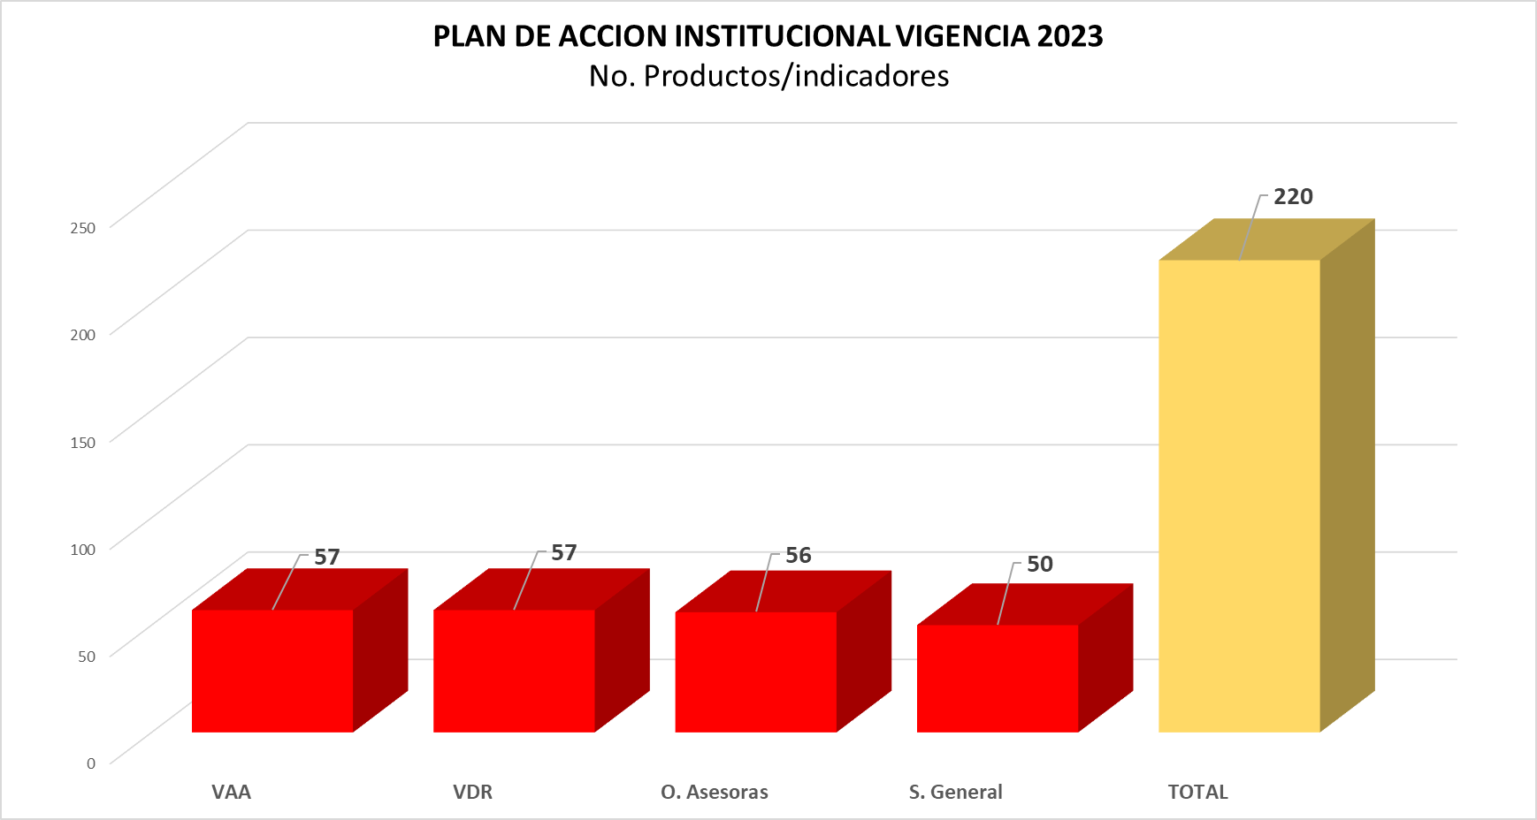
Clasificación | No. Productos/indicadores | Participación
Resultado | 127 | 59%
Gestión | 88 | 41%

Slide 7
Clasificación | No. Productos/indicadores | Participación
Resultado | 48 | 84%
Gestión | 9 | 16%

Slide 8
Clasificación | No. Productos/indicadores | Participación
Resultado | 52 | 91%
Gestión | 5 | 9%

Slide 9
Clasificación | No. Productos/indicadores | Participación
Resultado | 36 | 64%
Gestión | 20 | 36%

Slide 10
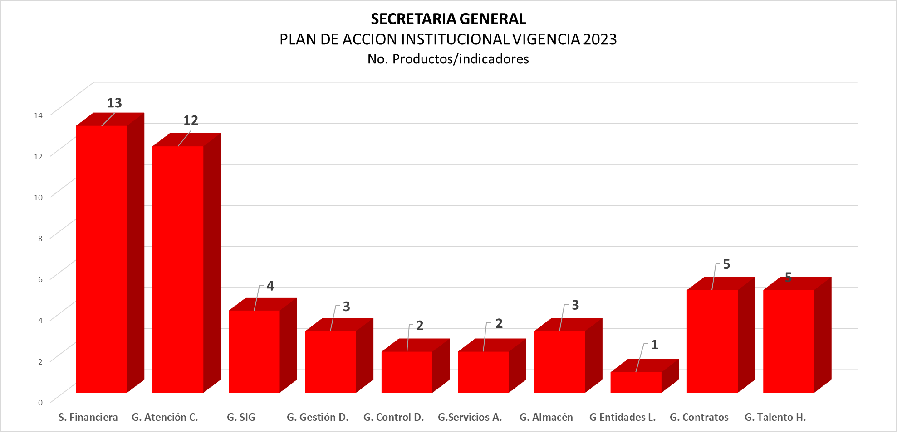
Clasificación | No. Productos/indicadores | Participación
Resultado | 8 | 7%
Gestión | 42 | 93%

Slide 11
4.- Presentación Planes contemplados en el Decreto 612 de 2018 para aprobación del CIGD

Slide 12
4.1- Plan de Gestión Estratégico de Talento Humano
Luis Enrique López Carrizosa
Grupo de Talento Humano

Slide 13
PLANES DE GESTIÓN DE GRUPO DE TALENTO HUMANO
PLAN DE PREVISIÓN DE RECURSOS
PLAN DE VACANTES
PLAN DE INCENTIVOS
PLAN DE CAPACITACIÓN
PLAN DE SEGURIDAD Y SALUD EN EL TRABAJO
Generar acciones que enaltezcan al Servidor Público, mediante el reconocimiento de sus labores.
Diseñar estratégicas de planeación que permitan implementar una metodología y estimación del costo de los recursos humanos necesarios para el cubrimiento de necesidades de la entidad.
Diseñar la estrategia de planeación anual de la provisión de empleos de la planta de personal.
- Decreto ley 1567 de 1998
- Ley 734 de 2002
- Ley 1887 de 2018
Contribuir al proceso de formación y capacitación enfocado a la mejora continua del desempeño individual e institucional.
Promover actividades orientadas a mantener el bienestar físico, psicológico y social de los Servidores de la entidad.
PROGRAMA DE BIENESTAR
Generar condiciones para el mejoramiento de la calidad de vida de los Servidores y sus familias.
-Ley 909 de 2004
- Decreto 1083 de 2015 “Único Reglamentario del Sector de la Función Pública”
-Ley 909 de 2004
- Decreto 2482 de 2012
- Decreto 1083 de 2015
- Ley 1960 de 2019
- Decreto 1983 de 2013
- Decreto ley 1567 de 1998
- Ley 489 de 1998
- Decreto 1083 de 2015
-Ley 1562 de 2012
- Decreto único del sector trabajo 1072 de 2015
- Resolución 312 de febrero de 2015
- Decreto ley 1567 de 1998
- Decreto 1083 de 2015

Slide 14
4.2- Plan de Previsión de Recurso Humano
Luis Enrique López Carrizosa
Grupo de Talento Humano

Slide 15
TOTAL EMPLEOS PLANTA DE PERSONAL | 293
EMPLEOS PROVISTOS | 256
EMPLEOS VACANTES | 37

Slide 16
NIVEL | TOTAL PLANTA DE PERSONAL | TOTAL PLANTA PROVISTA | TOTAL VACANTES
DIRECTIVO | 17 | 13 | 4
ASESOR | 18 | 10 | 8
PROFESIONAL | 150 | 131 | 19
TÉCNICO | 38 | 33 | 5
ASISTENCIAL | 70 | 69 | 1
TOTAL | 293 | 256 | 37

Slide 17
4.3- Plan Anual de Vacantes
Luis Enrique López Carrizosa
Grupo de Talento Humano

Slide 18
PLANTA DE PERSONAL AL 31 DE DICIEMBRE DE 2022

Slide 19
NIVEL DEL EMPLEO | EMPLEOS CARRERA ADMINISTRATIVA | EMPLEOS LIBRE NOMBRAMIENTO Y REMOCIÓN
Directivo |  | 11
Asesor | 2 | 7
Profesional | 131 | 4
Técnico | 33 | 1
Asistencial | 67 | 3
TOTAL | 233 | 26
PLANTA OCUPADA | 259
VACANTES | 34
PLANTA TOTAL | 293

Slide 20
VACANTES
NIVEL | CA | VACANTES
Directivo | 0 | 0
Asesor | 2 | 0
Profesional | 140 | 9
Técnico | 36 | 3
Asistencial | 67 | 0
TOTAL | 245 | 12

Slide 21
VACANTES
NIVEL | LNR | VACANTES
Directivo | 17 | 6
Asesor | 16 | 7
Profesional | 10 | 6
Técnico | 2 | 1
Asistencial | 3 | 0
TOTAL | 48 | 20

Slide 22
4.4.- Plan Institucional de Capacitación
Luis Enrique López Carrizosa
Grupo de Talento Humano

Slide 23
METAS DEL PLAN
Eje 4. Probidad y Ética de lo Público:
Eje 1 Gestión del Conocimiento y la Innovación
Eje 3. Transformación Digital
Eje 2 Creación del Valor Público
COMPETENCIA DIMENSIÓN | TEMÁTICAS | ACTIVIDAD
SABERES | Excel Intermedio y Avanzado | TIC- SENA
 | Herramientas de Office | TIC
 | Actualización Contratación Estatal | MADR
 | Curso de Inglés Bilingüismo | SENA- FUNCIÓN PÚBLICA
 | Normas Tributarias | SENA-ESAP-DIAN - MADR
SABER HACER | MIPG - Gestión Estratégica | ESAP
 | Big Data/Ecosistemas | TIC
 | Seguridad Social | ESAP
 | Redacción de Textos (informes) | Caja de Compensación- SENA- ESAP - MADR
 | Gramática y Escritura | ESAP-SENA
SABER SER | Atención y Servicio al Cliente | SENA- ESAP - MADR
 | Trabajo en Equipo | Caja de Compensación- SENA- ESAP - MADR
 | Comunicación Asertiva | ARL POSITIVA- SENA-CAJA COMPENSACIÓN- MADR
COMPTENCIA DIMENSIÓN | TEMÁTICAS | ACTIVIDAD
SABERES | MGA | DNP - FUNCIÓN PÚBLICA
 | MIPG | DNP- ESAP- FUNCIÓN PÚBLICA
 | Actualización en Normas Tributarias | ALIADO ESTRATÉGICO- DIAN - MADR-SENA
 | Sistema de Control Interno | ALIADO ESTRATÉGICO- MADR
 | Contratación Estatal | ESAP - DNP
SABER HACER | MECI | FUNCIÓN PÚBLICA - ESAP
 | Acuerdos de Gestión | ESAP - FUNCIÓN PÚBLICA
SABER SER | Atención y Servicio al Cliente | SENA- ESAP - MADR
 | Lenguaje de Señas | ALIADO ESTRATÉGICO - CAJA DE COMPENSACIÓN
COMPTENCIA DIMENSIÓN | TEMÁTICAS | ACTIVIDAD
SABERES | Habeas Data | TIC- MADR
 | Big Data | TIC- MADR
SABER HACER | Creación Cultura Digital para el Bienestar | TIC- MADR
 | Herramientas Tecnológicas | TIC MADR
 | Capacitación en aplicativos y sistemas utilizados en MinAgricultura y redes sociales | TIC- GRUPO COMUNICACIONES MADR
CAPACIDAD BLANDA CENTRAL | TEMÁTICAS | ACTIVIDAD
Empatía y Solidaridad | Desigualdades Locales y Globales | CAJA DE COMPENSACIÓN Y ALIADOS ESTRATÉGICOS
Agencia Individual y de Coalición | Creación de "Poder junto con otros y no sobre otros" | CAJA DE COMPENSACIÓN Y ALIADOS ESTRATÉGICOS
Compromiso Participativo y Democrático | Código de Integridad | FUNCIÓN PÚBLICA - CAJA DE COMPENSACIÓN - MADR
Estrategias de Comunicación y Educación | Comunicación Asertiva | ARL - SENA- CAJA DE COMPENSACIÓN - ALIADOS ESTRATÉGICOS - MADR
Habilidades de Transformación del Conflicto | Diálogo y Generación de Paz | ESAP - MADR
Práctica Reflexiva Continúa | Habilidad de Relacionarse uno mismo con la colectividad, la comunidad y la familia | FUNCIÓN PÚBLICA - CAJA DE COMPENSACIÓN - MADR

Slide 24
4.5.- Plan de Incentivos
Luis Enrique López Carrizosa
Grupo de Talento Humano –

Slide 25
OBJETIVO GENERAL
Generar acciones que enaltezcan al Servidor Público mediante el reconocimiento, generando valor a su gestión y siendo un modelo a seguir para los demás funcionarios del Ministerio de Agricultura y Desarrollo Rural.
INCENTIVOS A ENTREGAR
Mejores Funcionarios: Distribuidos de acuerdo a lo establecido en la Resolución 202 del 21 de junio de 2020:
Mejor Empleado (mujer y hombre) de carrera administrativa del Ministerio de Agricultura y Desarrollo Rural.
Mejor Empleado de carrera Administrativa Nivel Asesor
Mejor Empleado (mujer y hombre) de carrera administrativa el nivel profesional.
Mejor Empleado (mujer y hombre) de carrera administrativa el nivel técnico.
Mejor Empleado (mujer y hombre) de carrera administrativa el nivel Asistencial.
Mejor empleado de libre nombramiento y remoción del Ministerio de Agricultura y Desarrollo Rural.
Semana Nacional del Blog y Contenidos Digitales: De acuerdo a lo establecido en la Ley 1887 de 2018, Por medio de la cual se crea la Semana Nacional del Blog y otros contenidos digitales y se dictan otras disposiciones En particular lo referente al Artículo 4 de la Ley 1887 de 2018 :
Condecoraciones y estímulos para Blogueros u otros creadores de contenidos creativos digitales. Los Ministerios (...) tendrán el compromiso de escoger anualmente por lo menos a un bloguero u otro creador de contenidos creativos digitales, que se haya destacado en su labor conforme al área afín de la institución, para condecorarlo u otorgarle estímulos, con el objeto de fortalecer y dignificar esta labor tan importante para la sociedad. Estos reconocimientos se llevarán a cabo durante la Semana Nacional del Blog y otros Contenidos Creativos Digitales
Mejor Equipo de Trabajo: De acuerdo al Decreto 1083 de 2015.

Slide 26
PROGRAMA DE BIENESTAR 2023

Slide 27
Eje 1 Bienestar y Equilibrio Psicosocial
Eje 2 Salud Mental
FACTORES PSICOSOCIALES | ACTIVIDADES | EJECUTOR
 | TELETRABAJO/VIRTUAL EN CASA | TALENTO HUMANO - SG-SST
 | EVENTOS RECREACIONALES PRESENCIALES Y/O VIRTUALES | TALENTO HUMANO, ALIADOS ESTRATÉGICOS, CAJA DE COMPENSACIÓN FAMILIAR, FUNCIÓN PÚBLICA, ENTIDADES ADSCRITAS Y VINCULADAS
 |  | TALENTO HUMANO, ALIADOS ESTRATÉGICOS, CAJA DE COMPENSACIÓN FAMILIAR,
 |  | TALENTO HUMANO, ALIADOS ESTRATÉGICOS, CAJA DE COMPENSACIÓN FAMILIAR,
 |  | Caja de Compensación- SENA- ESAP - MADR
 |  | ESAP-SENA
EQUILIBRIO ENTRE LA VIDA LABORAL Y FAMILIAR |  | TALENTO HUMANO, SG-SST, ALIADOS ESTRATÉGICOS, CAJA DE COMPENSACIÓN FAMILIAR, FUNCIÓN PÚBLICA
CALIDAD DE VIDA LABORAL |  | TALENTO HUMANO, SG-SST, ALIADOS ESTRATÉGICOS, CAJA DE COMPENSACIÓN FAMILIAR, FUNCIÓN PÚBLICA
ACTIVIDAD | EJECUTOR
HIGIENE MENTAL | TALENTO HUMANO, SG-SST, ALIADOS ESTRATÉGICOS, CAJA DE COMPENSACIÓN FAMILIAR, FUNCIÓN PÚBLICA
Eje 3 Convivencia Social
ACTIVIDAD | EJECUTOR
FOMENTO DE LA INCLUSIÓN DIVERSIDAD Y REPRESENTATIVIDAD | TALENTO HUMANO, SG-SST, ALIADOS ESTRATÉGICOS, CAJA DE COMPENSACIÓN FAMILIAR, FUNCIÓN PÚBLICA
PREVENCION DE SITUACIONES ASOCIADAS AL ACOSO LABORAL Y SEXUAL Y AL ABUSO DEL PODER | TALENTO HUMANO,SG-SST- TIC
Eje 4 Alianzas Interinstitucionales
ACTIVIDAD | EJECUTOR
PROGRAMA SERVIMOS | TALENTO HUMANO, COMUNICACIONES Y PRENSA
Eje 5 Transformación Digital - Transversal
ACTIVIDAD | EJECUTOR
CREACIÓN CULTURA DIGITAL PARA EL BIENESTAR | TALENTO HUMANO TIC Y ALIADOS ESTRATÉGICOS
ANALÍTICA DE DATOS PARA EL BIENESTAR | TALENTO HUMANO TIC Y ALIADOS ESTRATÉGICOS
CREACION ECOSISTEMAS DIGITALES | TALENTO HUMANO TIC Y ALIADOS ESTRATÉGICOS

Slide 28
4.6.- Plan de Previsión Anual de Seguridad y Salud
en el Trabajo
Luis Enrique López Carrizosa
Grupo de Talento Humano

Slide 29
PLAN DE SEGURIDAD Y SALUD EN EL TRABAJO 2023
En el año 2023 el plan se enfocará en fortalecer los ejes asociados a:
Salud integral: Incluye salud cardiovascular, salud visual, salud auditiva y estilos de vida saludable (nutrición).
Salud Psicosocial: Incluye prevención y promoción de salud mental, abordaje de factores intra y extralaborales y manejo de estrés.
Salud osteomuscular: Incluye prevención, promoción e intervención en desordenes de tipo osteomusculares.
Salud trabajando en casa: Incluye parámetros del personal que desarrolle actividades bajo la modalidad de trabajo productivo en casa o teletrabajo.
Prevención de Accidentes de Trabajo y enfermedades laborales.
Manejo de emergencias: Brigada integral de emergencias.
Lactancia Materna: Incluye fortalecimiento de la Sala Amiga de la Familia Lactante SAFL.

Slide 30
PLAN DE SEGURIDAD Y SALUD EN EL TRABAJO 2023
CICLO | TEMÁTICA | ESTÁNDAR
PLANEAR | Recursos | Recursos financieros, técnicos, humanos y de otra índole requeridos para coordinar y desarrollar el SGSST. Comités COPASST, CONVIVENCIA LABORAL , brigadas
 | Capacitación | Capacitación en Seguridad y Salud en el Trabajo incluye; Promoción y prevención, inducción y reinducción, curso de 50 horas y/o curso de actualización en SGSST de 20 horas
HACER | 1. Gestión Integral | Incluye políticas, objetivos, evaluación, plan de trabajo, archivo, rendición de cuentas, matriz legal, comunicaciones, adquisiciones, contratación, gestión del cambio.
 | 2. Gestión de la Salud | Condiciones de salud en el trabajo (Descripción sociodemográfica, actividades de promoción y prevención, exámenes médicos ocupacionales, restricciones y recomendaciones, estilos de vida saludable), Registro reporte e investigación de enfermedades laborales, incidentes y accidentes de trabajo, mecanismos de vigilancia de las condiciones de salud los trabajadores. Programas de vigilancia epidemiológica y de prevención.
 | 3. Gestión de Peligros y riesgos | Identificación de peligros y valoración de riesgos, medidas de prevención y control para intervenir los peligros y riesgos
 | 4. Gestión de amenazas | Plan de prevención y respuesta antes emergencias
VERIFICAR | Gestión y resultados | Indicadores de gestión, auditorias, revisión anual del SGSST
ACTUAR | Mejoramiento | Acciones preventivas, correctivas y de mejora
.

Slide 31
4.7.- Plan Institucional de Archivos -PINAR
Francisco Basto
Grupo de Gestión Documental y Biblioteca

Slide 32
El Plan Institucional de Archivos-PINAR: En desarrollo de la Ley 594 de 2000 – Ley General de Archivos, especialmente el Artículo 4 “Principios Generales”, de la Ley 1712 de 2014 – Ley de Transparencia y del Derecho de Acceso a la Información Pública Nacional, especialmente en el Artículo 16 “Archivos” y del Decreto 1080 de 2015 principalmente en el Artículo 2.8.2.5.8.
Instrumento para la planeación de la función archivística, el cual se articula con los demás planes y proyectos estratégicos previstos por la Ministerio, el cual brinda los siguientes beneficios:
• Contar con un marco de referencia para la planeación y el desarrollo de la función archivística.
• Definir con claridad los objetivos y metas a corto, mediano y largo plazo de la función archivística.
• Optimizar el uso de los recursos previstos para la gestión y procesos archivísticos en el Plan Estratégico Institucional y el Plan de Acción Anual.
• Mejorar la eficiencia administrativa e incrementar la productividad organizacional.
• Articular y coordinar los planes, programas, proyectos y modelos relacionados con la gestión documental y la función archivística.
• Facilitar el seguimiento, medición y mejora de los planes y proyectos formulados.

Slide 33
El Plan Institucional de Archivos-PINAR V2 vigencia 2020-2022 del Grupo de Gestión Documental y Biblioteca, actualmente se encuentra aprobado por el Comité Institucional de Gestión y Desempeño, Acta No 2. julio 16 de 2020 y publicado en la pagina web del Ministerio de Agricultura, sección de Gestión Documental-Instrumentos Archivísticos-Pinar.
Este Instrumento Archivístico se presenta al comité como versión No. 3 con las actividades actualizadas para la ejecución del PINAR, las cuales se ejecutaran dentro de las vigencias 2023 al 2026, de conformidad con el Mapa de ruta establecido en la planificación de los tres proyectos a desarrollar:
Sistema de Gestión Documental Electrónico de Archivos – SGDEA
Elaborar o Actualizar los Instrumentos Archivísticos
Implementar el Sistema Integrado de Conservación – SIC, ( el Plan de Conservación Documental y el Plan de Preservación digital a largo plazo.)

Slide 34
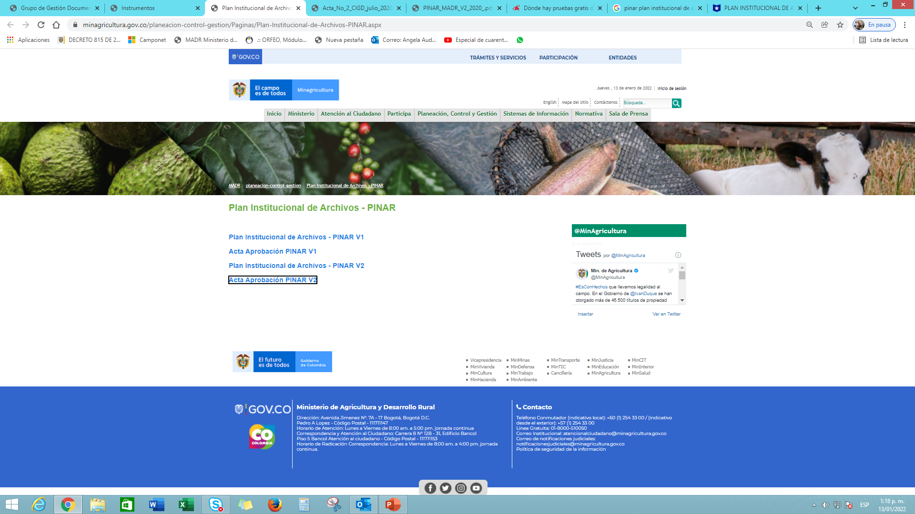
Publicación y Link del PINAR
https://www.minagricultura.gov.co/planeacion-control-gestion/Documents/PINAR_MADR_V2_2020_.pdf

Slide 35
4.8. - Plan Anticorrupción y de Atención al Ciudadano para aprobación del CIGD
Componentes Plan Anticorrupción y de Atención al Ciudadano

Slide 36
Mapa de Riesgos – Secretaría General –
Leonardo Muñoz
Grupo Sistema Integrado de Gestión

Slide 37
Plan Anticorrupción y Atención al Ciudadano
Componente: GESTIÓN DEL RIESGO DE CORRUPCIÓN - MAPA DE RIESGOS DE CORRUPCIÓN.
Política del MIPG: GESTIÓN DEL RIESGO DE CORRUPCIÓN.
Objetivo: Gestionar los riesgos institucionales y de corrupción de cada uno de los procesos de la entidad y determinar controles con el fin de prevenir y evitar la materialización de los riesgos.
Periodicidad del Plan (Anual, Bianual etc.) : Anual (Revisión 2 en el año)
Principales Productos y Metas para la Vigencia 2023:
Revisar el componente de riesgos del Plan Anticorrupción y de Atención al Ciudadano vs el cumplimiento de las directrices de la política
Presentar los ajustes a la política de Administración del Riesgo ante el Comité de Coordinación de Control Interno para su aprobación
Revisión y actualización de riesgos en los procesos con los responsables
Publicación en la página WEB, de los mapas de riesgos por cada uno de los procesos
Consolidación de matriz de riesgos de los diferentes procesos
Publicar en la pagina WEB la Matriz Consolidada de los riegos corrupción y someter a consulta por las partes interesadas
Efectuar los ajustes a los mapas de riesgos de acuerdo a los comentarios surgidos en la consulta realizada.
Publicar los documentos ajustados y aprobados por los responsables de los procesos
Consolidación de matriz de riesgos ajustados de los diferentes procesos
Hacer difusiones a los procesos sobre los riesgos identificados

Slide 38
Plan Anticorrupción y Atención al Ciudadano
Componente: GESTIÓN DEL RIESGO DE CORRUPCIÓN - MAPA DE RIESGOS DE CORRUPCIÓN.
Continuación Principales Productos y Metas para la Vigencia 2023:
Realizar una segunda revisión integral a los mapas de riesgos y hacer ajustes en caso de existir novedades
Publicar los ajustes en la WEB en caso de existir
Revisión mapas de riesgos de Corrupción
Ítem | Cantidad
Número de productos/metas | 13
Número de actividades | 13

Slide 39
Racionalización de Trámites
Carlos Sierra
Oficina Asesora de Planeación y Prospectiva

Slide 40
Plan Anticorrupción y Atención al Ciudadano
Componente: RACIONALIZACIÓN DE TRÁMITES.
Política del MIPG: RACIONALIZACIÓN DE TRÁMITES.
Objetivo: Disminuir los tiempos de respuesta, los requisitos de los diferentes trámites(Simplificar, estandarizar, eliminar, optimizar y automatizar), que realizan los ciudadanos en las entidades públicas, a través de las tecnologías de la información y las comunicaciones.
Periodicidad del Plan (Anual, Bianual etc.): Anual
Principales Productos y Metas para la vigencia 2023: Eliminar el Trámite Autorización de los Organismos de Certificación de productos ecológicos para certificar y administrar el uso del sello de producto de alimento ecológico. Responsable: DIDT.
Ítem | Cantidad
Número de productos/metas | 1
Número de actividades | 1

Slide 41
Rendición de Cuentas
Carlos Sierra
Oficina Asesora de Planeación y Prospectiva

Slide 42
Plan Anticorrupción y Atención al Ciudadano
Componente: RENDICIÓN DE CUENTAS.
Política del MIPG: RENDICIÓN DE CUENTAS.
Objetivo: Informar a la ciudadanía sobre los mecanismos, los canales de atención y los escenarios de participación ciudadana promovidos por el Ministerio de Agricultura y Desarrollo Rural, para facilitar el conocimiento y fortalecer la cultura de rendición de cuentas.
Periodicidad del Plan (Anual, Bianual etc.): Anual
Principales Productos y Metas para la Vigencia 2023:
Informe anual de rendición de cuentas
Informe Memorias al Congreso de la República 2022 – 2023
Informe de Rendición de Cuentas del Acuerdo de Paz ( Gestión Vigencia 2022)
Informe de los espacios de diálogos realizados con los grupos de valor y/o la ciudadanía
Informes de seguimiento de los Planes de Acción de los Planes Nacionales Sectoriales
Informe de resultados de la Audiencia de Rendición de Cuentas realizada
Ítem | Cantidad
Número de productos/metas | 17
Número de actividades | 17

Slide 43
Servicio al Ciudadano
Lina Hernández
Secretaría General - Grupo Atención al Ciudadano

Slide 44
Plan Anticorrupción y Atención al Ciudadano
Componente: MECANISMOS DE SERVICIO AL CIUDADANO.
Política del MIPG: SERVICIO AL CIUDADANO.
Objetivo: Facilitar el acceso de los ciudadanos a sus derechos mediante canales de atención oportunos y eficientes y conocer sus expectativas frente a los servicios.
Periodicidad del Plan(Anual, Bianual etc.): Anual
Principales Productos y Metas para la vigencia 2023:
Elaborar el informe de caracterizacion de usuarios de acuerdo a la información de las atenciones realizadas por el Grupo Atención al Ciudadano de manera presencial y telefónica
Definir espacios con las áreas misionales para la actualización de la información de la oferta institucional publicada en la página web del Ministerio
Analizar los datos de las interacciones realizadas a los ciudadanos a través de los canales virtuales y telefónico
Realizar jornadas de socialización a los colaboradores de la entidad sobre el Trámite Interno de derechos de petición (PQRDS) y temas relacionados con la atención al ciudadano
Capacitar a los servidores que realizan atención y orientación a los ciudadanos, sobre temáticas de cualificación enfocadas a la prestación del servicio.
Revisar la información de las preguntas frecuentes publicadas en la página web y realizar ajustes aplicando la Guía de lenguaje claro
Realizar divulgaciones en temas relacionados con temas de servicio al ciudadano a través de los medios de comunicación interna y externa haciendo uso de los lineamientos de la estrategia de lenguaje claro
Revisar y actualizar el procedimiento del trámite interno de PQRDS de acuerdo a los nuevos lineamientos de gestión documental

Slide 45
Plan Anticorrupción y Atención al Ciudadano
Componente: MECANISMOS DE SERVICIO AL CIUDADANO.
Política del MIPG: SERVICIO AL CIUDADANO.
Continuación Principales Productos y Metas para la vigencia 2023:
Analizar la oportunidad de respuesta de los derechos de petición (PQRDS) generados por el Sistema Documental
Conocer la percepción de los beneficiarios respecto a su satisfacción sobre la prestación de los servicios del Ministerio
Ítem | Cantidad
Número de productos/metas | 10
Número de actividades | 10

Slide 46
Transparencia y Acceso a la Información Pública
Lina Hernández
Secretaría General - Grupo Atención al Ciudadano

Slide 47
Plan Anticorrupción y Atención al Ciudadano
Componente: Transparencia y Acceso a la Información Pública
Política del MIPG: Transparencia y Acceso a la Información Pública
Objetivo: Garantizar el derecho fundamental a los ciudadanos para acceder a información pública mediante divulgación permanente y oportuna.
Periodicidad del Plan (Anual, Bianual etc.): Anual
Principales Productos y Metas para la vigencia 2023:
Diseño de la nueva página web del Ministerio de Agricultura y Desarrollo Rural
Solicitar a las dependencias los nombres de los delegados web para realizar capacitación en los nuevos lineamientos para la publicación de los contenidos de la página web
Construir instructivo web para la publicación de los contenidos
Revisar el link de transparencia y acceso de información de la sede electrónica del Ministerio.
Garantizar el acceso permanente al formulario de PQRDS para la recepción y seguimiento de las solicitudes de información realizadas por los ciudadanos
Seguimiento a la oportunidad de respuesta de las solicitudes que presentan los ciudadanos en el Ministerio a través del Sistema de Gestión Documental
Elaboración, actualización y publicación de los Instrumentos de Gestión de la Información Pública
Publicación de los Instrumentos Archivísticos de las TRD, Cuadro de Clasificación Documental y el Banco Terminológico

Slide 48
Plan Anticorrupción y Atención al Ciudadano
Componente: Transparencia y Acceso a la Información Pública
Continuación Principales Productos y Metas para la vigencia 2023:
Actualización, publicación e implementación del Programa de Gestión Documental-PGD
Revisar y realizar los ajustes necesarios en el portal web del Ministerio de acuerdo a los criterios establecidos en la Norma NTC 5854
Seguimiento a la oportunidad de respuesta de las solicitudes de información que presentan los ciudadanos en el Ministerio a través del Sistema de Gestión Documental
Ítem | Cantidad
Número de productos/metas | 11
Número de actividades | 11

Slide 49
Iniciativas Adicionales
Grupo de Servicios Administrativos
Grupo de Talento Humano

Slide 50
Plan Anticorrupción y Atención al Ciudadano
Componente: INICIATIVAS ADICIONALES
Política del MIPG: POLÍTICA DE INTEGRIDAD
Objetivo: Con esta política se Busca la coherencia de los servidores públicos y de las entidades en el cumplimiento de la promesa que el Estado a la ciudadanía para garantizar el interés general en el servicio público.
Periodicidad del Plan (Anual, Bianual etc.): Anual
Principales Productos y Metas para la vigencia 2022:
Promover y apropiar el Código de Integridad con sus Valores en los Servidores Públicos.
Fomentar y promover el uso eficiente de los recursos físicos del Ministerio.
Ítem | Cantidad
Número de productos/metas | 6
Número de actividades | 2

Slide 51
Participación de Participación Ciudadana
Carlos Sierra
Oficina Asesora de Planeación y Prospectiva

Slide 52
Plan de Participación Ciudadana Vigencia 2023
Política del MIPG: PARTICIPACIÓN CIUDADANA.
Objetivo: Establecer los mecanismos de participación ciudadana, con el propósito de identificar las necesidades, prioridades, dificultades y oportunidades de desarrollo en general de los diferentes grupos de valor e interés que hacen parte del sector agropecuario, con el fin de definir instrumentos de política y herramientas que permitan mejorar sus condiciones de vida y bienestar social.
Periodicidad del Plan (Anual, Bianual etc.): Anual
Principales Productos y Metas para la vigencia 2023:
Diagnóstico para el Fortalecimiento de los Consejos Municipales de Desarrollo Rural-CMDR y plan de acción 2023.
Ruta de trabajo sectorial.
Cronogramas mensuales de reuniones del sector en las diferentes regiones del país.
Acuerdo de Voluntades con otros Ministerios.
Agenda para el Fortalecimiento de los CMDR y consensuarla con los representantes de la Convención Nacional Campesina-CNC para sus ajustes e implementación.
Ajustar la Estrategia para el Fortalecimiento de los CMDR y puesta en marcha el plan de fortalecimiento CMDR 2023.
Documento de diagnóstico realizado con la situación actual de la Participación Ciudadana en la Entidad (OAPP).
Eventos de socialización dirigida a los Grupos de Valor del Sector Agropecuario (DCAF).
Actas u orden del día de los Consejos de Cadenas Productivas realizadas de acuerdo a las convocatorias y cronogramas establecidos (DCAF).

Slide 53
Plan de Participación Ciudadana
PLAN DE PARTICIPACIÓN CIUDADANA VIGENCIA 2023
Continuación Principales Productos y Metas para la vigencia 2023:
Informe de resultados sobre el nivel de expectativas y satisfacción del mejoramiento de ambientes de formación dirigido a la comunidad educativa (DGBPR).
Registros de asistencia, registro fotográfico y/o Actas de Reuniones con la participación ciudadana en el programa de VISR (DGBPR).
Informe de Comisión del programa de VISR (DGBPR).
Informe de percepción de los pequeños y medianos productores beneficiarios de los proyectos del Fondo de Fomento Agropecuario (DGBPR).
Política Pública de la mujer rural (DMR).
Propuesta actualización ley 731 de 2002 (DMR).
Actas o ayudas de memorias de las sesiones realizadas en Cumplimiento a la Sentencia SU-288 de 2022 (DOSP).
Plan Nacional de Formalización Masiva de la Propiedad Rural Implementado (DOSP).
Notas publicadas en la pagina web del MADR que contenga la información relevante para la comunidad y los medios de comunicación que ayudan a difundir la información oportuna y precisa (Grupo de Comunicaciones).
Respuesta por mensajes directo o con nuevas publicaciones que permitan a los ciudadanos responder sus inquietudes. Sinergias digitales con temáticas (Grupo de Comunicaciones).
Ítem
Ítem | Cantidad
Número de productos/metas | 19
Número de actividades | 19

Slide 54
4.9. Plan Anual de Adquisiciones
Liliana Riaño Amaya
Secretaría General – Grupo de Contratación

Slide 55
¿Qué es el PAA?
El Plan Anual de Adquisiciones es una herramienta para: facilitar a las entidades estatales identificar, registrar, programar y divulgar sus necesidades de bienes, obras y servicios; y diseñar estrategias de contratación basadas en agregación de la demanda que permitan incrementar la eficiencia del proceso de contratación.
¿Se debe incluir las prórrogas y adiciones de los contratos en el Plan Anual de Adquisiciones?
Las prórrogas y adiciones a contratos no deben ser publicadas en el Plan Anual de Adquisiciones, ya que éstas hacen parte de un proceso contractual ya celebrado, caso en el cual no hace parte de un nuevo proceso de adjudicación.
¿Es obligatorio comprar los bienes y servicios que establezca en el Plan Anual de Adquisiciones?
El Plan Anual de Adquisiciones no obliga a las Entidades Estatales a efectuar los procesos de adquisición que en él se enumeran. El Plan Anual de Adquisiciones (PAA) es un documento de naturaleza informativa y las adquisiciones incluidas en el mismo pueden ser canceladas, revisadas o modificadas. Esta información no representa compromiso u obligación alguna por parte de la entidad estatal ni la compromete a adquirir los bienes, obras y servicios en él señalados.

Slide 56
¿Cuándo debo actualizar el Plan Anual de Adquisiciones?
La Entidad Estatal debe actualizar el Plan Anual de Adquisiciones por lo menos una vez durante su vigencia en el mes de julio. La Entidad Estatal debe actualizar el Plan Anual de Adquisiciones cuando: (i) haya ajustes en los cronogramas de adquisición, valores, modalidad de selección ,origen de los recursos; (ii) para incluir nuevas obras, bienes y/o servicios; (iii) excluir obras, bienes y/o servicios; o (iv) modificar el presupuesto anual de adquisiciones.
¿Debe incluirse todas las modalidades de selección en el Plan Anual de Adquisiciones?
El Plan Anual de Adquisiciones debe incluir todas las contrataciones que planea ejecutar la Entidad Estatal en el transcurso del año de bienes, servicios y obras públicas con cargo en los presupuestos de funcionamiento e inversión, sin importar la modalidad de selección del proceso.

Slide 57
Proyecto apoyo a Alianzas Productivas
Ministerio de Agricultura y Desarrollo Rural
Lectura del acta anterior CIN 66
02.
PLAN ANUAL DE ADQUISICIONES EN EL MADR

Slide 58
¿Cómo se construyó?
Se delegó un equipo interdisciplinario con representantes de todas las áreas del Ministerio de Agricultura y Desarrollo Rural, encargado de consolidar la información de necesidades de contratación para la vigencia 2023. Una vez aprobado el documento se procedió a la publicación del mismo en la plataforma SECOP II.
¿En qué versión estamos del PAA?
El Plan Anual de Adquisiciones de la entidad se encuentra en la versión número 5.
¿Cómo modificar el PAA?
El Grupo de Contratación tendrá un enlace quien servirá de apoyo para la consolidación de las modificaciones a las que haya lugar, las cuales se proponen realizar en las siguientes fechas:
Versión 6: 30 de enero 2023
Versión 7: 30 de julio 2023
Versión 8: Septiembre 2023
Si se requieren realizar modificaciones extraordinarias se podrá evaluar el caso en particular.

Slide 59
4.10. Plan Estratégico Tecnologías de la Información y Comunicaciones –
Adriana María Jaramillo Pinzón
Oficina de Tecnología de la Información y las Comunicaciones

Slide 60
PLAN ESTRATÉGICO DE TECNOLOGÍAS DE LA INFORMACIÓN - PETI INSTITUCIONAL
Política del MIPG: Gobierno Digital de MINTIC.
Objetivo del Plan: Formular la estrategia de TI del Ministerio de Agricultura y Desarrollo Rural en función de los planes de gobierno, la normatividad vigente y las necesidades sectoriales e institucionales en materia de TI.
Periodicidad del Plan: actualización anual.
Proyectos y Metas para la vigencia 2020 - 2023
Proyecto 1: Implementación de la política de Gobierno Digital.
No de Metas: 6. (Actualizar estrategia de TI, Fortalecer SIG, Implementar metodología para TI, Implementar tableros de control para TI, Fortalecer participación ciudadana, Fortalecer Datos Abiertos).
Proyecto 2: Gestión de información sectorial e institucional.
No de Metas: 5. (Mejorar la información sectorial, Fortalecer coordinación institucional , Fortalecer interoperabilidad, Fortalecer gestión de información administrativa y misional del MinAgricultura, Propiciar redes de colaboración).
Proyecto 3: Gestión del Catálogo de Sistemas de Información Institucional.
No de Metas: 5. (Automatización de procesos, Eficiencia en los procesos a partir de soluciones TI, Fortalecer metodologías y buenas prácticas en desarrollo de software).
Proyecto 4: Gestión del catálogo de Sistemas de Información Sectorial.
No de Metas: 4. (Gestionar SI sectoriales - Mi Registro Rural, Desarrollar estrategia de Uso y apropiación de SI, Fortalecer articulación entre actores del sector - SNUIRA).

Slide 61
Proyecto 5: Fortalecimiento de la Implementación del Sistema de Gestión de Seguridad de la Información.
No de Metas: 2. (Actualización e implementación ciclo PHVA del Sistema de Gestión de Seguridad de la información institucional, Realizar las fases de verificación del ciclo del PHVA del Sistema de Gestión de Seguridad de la Información institucional)
Proyecto 6: Gestión de la Infraestructura Tecnológica que Soporta los Servicios Tecnológicos Institucionales.
No de Metas: 1. (Gestión de la Infraestructura Tecnológica que soporta los servicios tecnológicos del Ministerio).
Proyecto 7: Implementación de la Metodología de Gestión del Cambio para los Proyectos de TI.
No de Metas: 1. (Implementar lineamientos de la metodología de Gestión del Cambio en proyectos TI del MinAgricultura que faciliten uso y apropiación de las personas involucradas e impactadas).
CUADRO RESUMEN DEL PLAN
Ítem | Cantidad
Número de proyectos / metas | 7 / 20
Número de actividades | 34
ACTUALIZACIÓN EN VIGENCIA 2023
Actualización de marco normativo, actualización de la proyección financiera del 2023, ajuste de metas de proyectos y actualización de instrumentos de seguimiento.
PUBLICADO EN:
https://www.minagricultura.gov.co/Documents/PETI_Institucional_2020_2023.pdf

Slide 62
PLAN ESTRATÉGICO DE TECNOLOGÍAS DE LA INFORMACIÓN - PETI SECTORIAL
Política del MIPG: Gobierno Digital de MINTIC.
Objetivo del Plan: Trazar la estrategia de TI en función de las necesidades del sector, precisando las iniciativas de TI que permitan alcanzar la transformación digital sectorial en el marco de la Política de Gobierno Digital.
Periodicidad del Plan: actualización anual.
Proyectos y Metas para la vigencia 2020 – 2023
Proyecto: Mi Registro Rural.
Proyecto: simplificación de trámites de la ANT, ICA.
Ítem | Cantidad
Número de proyectos | 13
Metas | 44
Número de actividades | 54
ACTUALIZACIÓN EN VIGENCIA 2023
Continuar la alineación entre los proyectos de transformación digital que se siguen en apoyo con MINTIC con las entidades (MADR, ANT, ADR, UPRA, AUNAP // ICA, URT, AGROSAVIA, VECOL, FEDEGAN)
PUBLICADO EN:
https://www.minagricultura.gov.co/Documents/20210609_PETI_Sectorial.pdf

Slide 63
4.11. Plan de Tratamiento de Riesgos de Seguridad y Privacidad de la Información
4.12. Plan de Seguridad y Privacidad de la Información
Adriana María Jaramillo Pinzón
Oficina de Tecnología de la Información y las Comunicaciones

Slide 64
ALCANCE
El Plan de Seguridad y Privacidad de la Información se implementa a través del Sistema de Gestión de Seguridad de la Información institucional.
El Plan de Tratamiento de Riesgos se enmarca en la declaratoria de aplicabilidad y actuaciones en el marco de la implementación de controles de seguridad de la información.
De acuerdo con lo anterior, el alcance del PLAN DE SEGURIDAD Y PRIVACIDAD DE LA INFORMACIÓN Y PLAN DE TRATAMIENTO DE RIESGOS se encuentra alineado con el alcance de la política de seguridad y privacidad de la información definida en el documento estratégico DE-GGT-03.

Slide 65
METODOLOGÍA
Fases SGSI
Planear
Hacer
Verificar
Actuar
SGSI hace parte del SGI.
Herramienta tecnológica de gestión del SGSI.
Política General de Seguridad de la Información, está enfocada a la protección de los activos de información en términos de confidencialidad, integridad y disponibilidad.
Objetivos Generales de Seguridad de la Información, definen cómo se aplica la Política General de Seguridad de la Información y contienen el compromiso de la dirección en la implementación y operación del SGSI

Slide 66
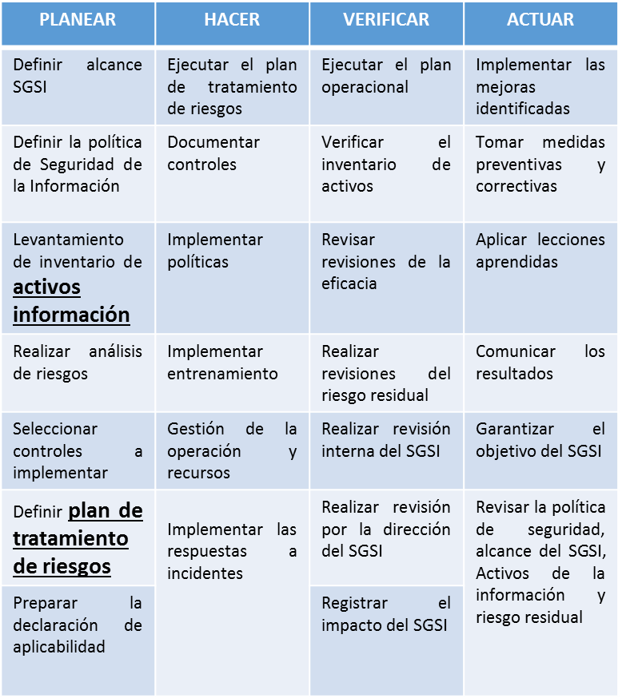
Inventario de activos de información actualizado
Matrices de riesgos institucionales actualizados incluyendo el componente de seguridad de la información
Métricas de implementación satisfactorias
Controles de seguridad de la información implementados.
Actualización del análisis de riesgos
Actualización de la declaratoria de aplicabilidad
Actualización de las actuaciones realizadas en el marco de la implementación de controles del SGSI
Actualización de matrices de riesgos institucionales.

Slide 67
8. Proposiciones y varios

Slide 68
GRACIAS

